Slide 1
MathKGZ --
Бөлчөктөрдү, ондуктарды жана пайыздарды иреттөө – Эстафеталык жарыш
Бул сынактык иш-чарада окуучулар кичинекей кагаздарда берилген суроолорго жооп берүү үчүн командаларда иштешет.
Окуучулар жоопторун мугалим менен текшериши керек (ал жооп баракчасы менен бөлмөнүн каалаган жеринде боло алат). Эгерде окуучулар туура айтса, алар кийинки номерленген баракты ала алышат (оңой алуу үчүн бети өйдө каратып алды жагындагы партага жайгаштырылат).
Эгерде студенттер туура эмес болсо, алар суроону өткөрүп жибериши мүмкүн же 1 упай берилип же андан башка мүмкүнчүлүк берилет
Анимацияларды текшерип, сабагыңызга КЕРЕГИ ЖОК слайддарды ӨЧҮРҮП САЛЫҢЫЗ.

Slide 2
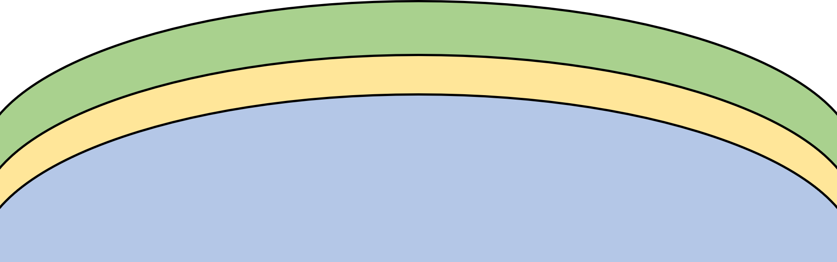
Эстафета!
Бөлчөктөрдү, ондуктарды жана пайыздарды ирээттөө

Slide 3


























1
Бул сандар кичинеден чоңго карай ирээттелген.
2
Бул сандар чоңдон кичинесине карай ирээттелген.
$$\frac{3}{10}$$
$$\frac{11}{20}$$
$$\frac{3}{4}$$
$$40\%$$
$$0.5$$
$$50\%$$
$$0.3$$
Туура / Ката
Туура / Ката
Бул сандар кичинеден чоңго карай ирээттелген.
Бул сандар кичинеден чоңго карай ирээттелген.
$$\frac{2}{5}$$
$$\frac{13}{25}$$
$$0.3$$
$$25\%$$
$$52.5\%$$
$$0.53$$
Туура / Ката
Туура / Ката
3
Бул сандар өлчөмүнө жараша ирээттелген.
Тартипке туура келген санды кутучага жазыңыз.
4
Бул сандар кичинеден чоңго карай ирээттегиле.
$$\frac{4}{5}$$
$$88\%$$
$$0.09$$
$$\frac{13}{20}$$
$$\frac{17}{25}$$
$$0.7$$
Бул сандар өлчөмүнө жараша иреттелген.
Тартипке туура келген санды кутучага жазыңыз.
Бул сандар кичинеден чоңго карай ирээттегиле.
$$\frac{19}{20}$$
$$94\%$$
$$0.49$$
$$\frac{1}{3}$$
$$\frac{14}{40}$$
$$0.3$$
$$140\%$$
Notes:
CTRL-Left Click slides to select. Go to Print > ‘Print Selection’ and choose the amount of copies you need (one per team).

Slide 4




































5
Бул сандарды чоңдон кичинеге карай иретте.
6
Бул сандарды эң кичинеден чоңго карай иретте.
$$\frac{21}{25}$$
$$\frac{3}{20}$$
$$\frac{46}{200}$$
$$85\%$$
$$0.9$$
$$1.5\%$$
$$0.099$$
Бул сандарды чоңдон кичинеге карай иретте.
Бул сандарды эң кичинеден чоңго карай иретте.
$$71\%$$
$$\frac{21}{30}$$
$$\frac{56}{50}$$
$$\frac{5}{4}$$
$$102.9\%$$
$$0.701$$
$$1.2$$
7
Бул сандарды өсүү ирээтте
8
Бул сандарды кемүү ирээтте
$$\frac{9}{12}$$
$$\frac{2}{3}$$
$$\frac{3}{8}$$
$$\frac{42}{60}$$
$$0.706$$
$$66\%$$
$$0.607$$
$$37\%$$
$$0.0499$$
$$35.9\%$$
$$0.05$$
Бул сандарды кемүү ирээтте
Бул сандарды өсүү ирээтте
$$10.5\%$$
$$\frac{1}{8}$$
$$12.2\%$$
$$\frac{135}{1000}$$
$$608\%$$
$$\frac{5}{6}$$
$$62\%$$
$$\frac{4}{7}$$
$$0.12$$
$$0.6008$$
$$0.57$$
Notes:
CTRL-Left Click slides to select. Go to Print > ‘Print Selection’ and choose the amount of copies you need (one per team).

Slide 5
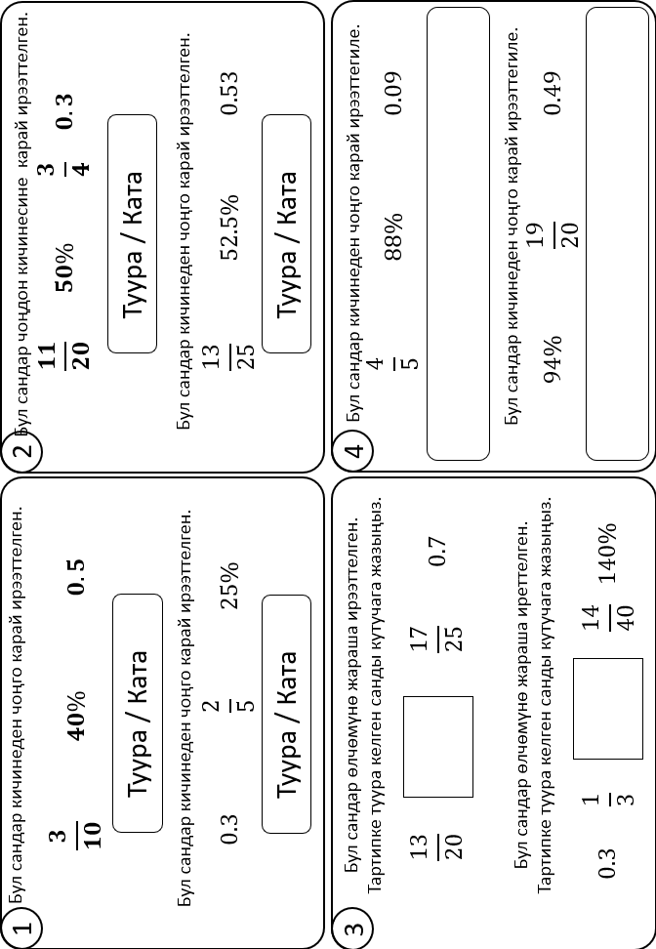
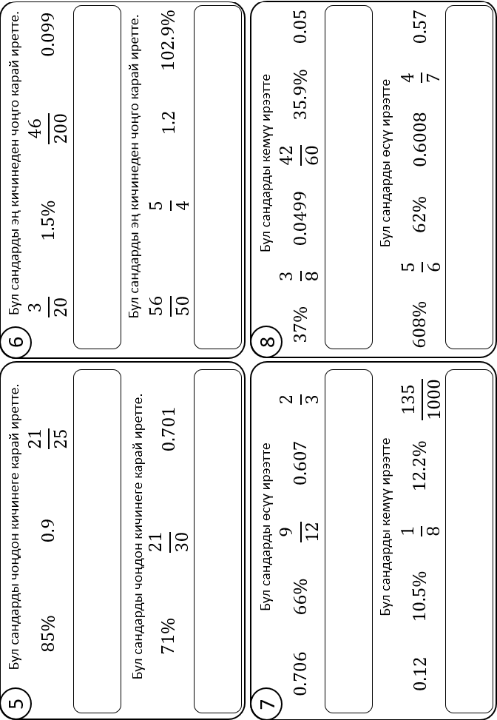

Slide 6
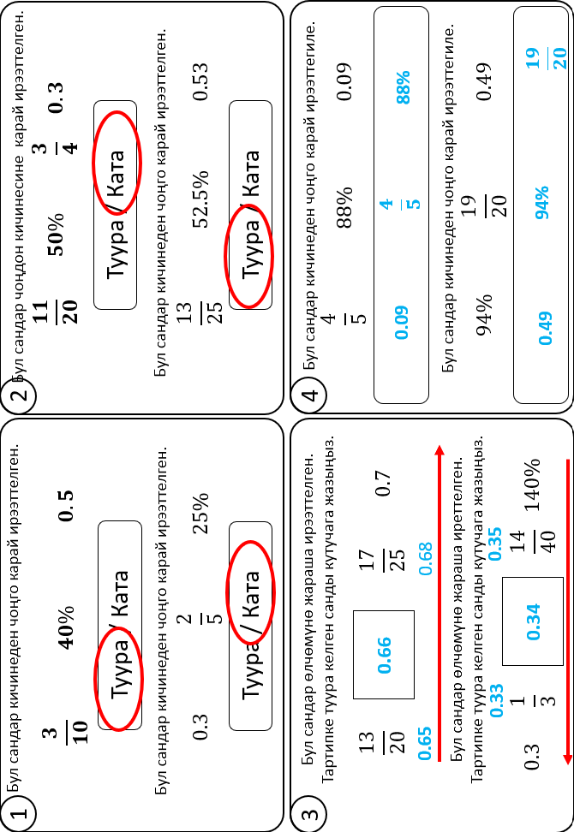
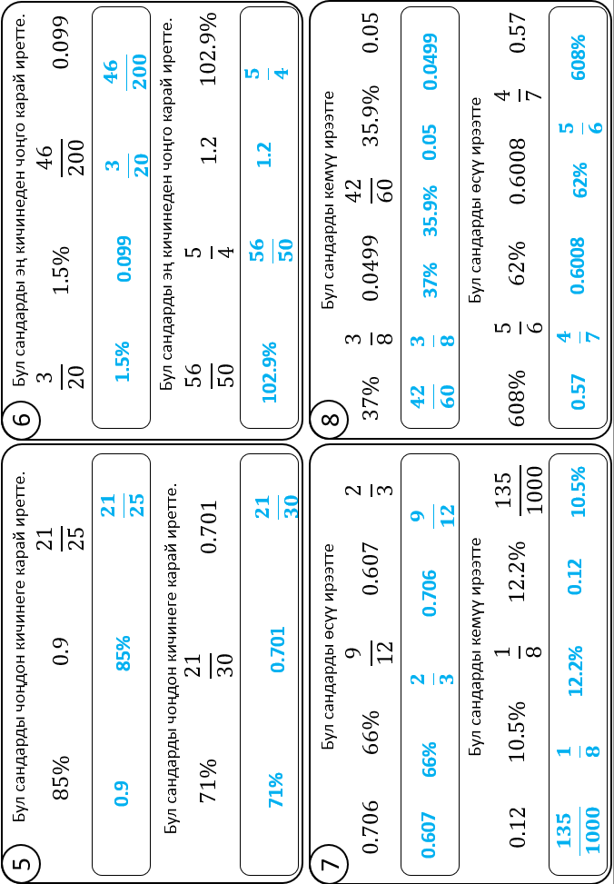
Мугалимдин жооп баракчасы

Slide 7


1
Бул сандар кичинеден чоңго карай ирээттелген.
2
Бул сандар чоңдон кичинесине карай ирээттелген.
$$\frac{3}{10}$$
$$\frac{11}{20}$$
$$\frac{3}{4}$$
$$40\%$$
$$0.5$$
$$50\%$$
$$0.3$$
Туура / Ката
Туура / Ката
Бул сандар кичинеден чоңго карай ирээттелген.
Бул сандар кичинеден чоңго карай ирээттелген.
$$\frac{2}{5}$$
$$\frac{13}{25}$$
$$0.3$$
$$25\%$$
$$52.5\%$$
$$0.53$$
Туура / Ката
Туура / Ката
3
Бул сандар өлчөмүнө жараша ирээттелген.
Тартипке туура келген санды кутучага жазыңыз.
4
Бул сандар кичинеден чоңго карай ирээттегиле.
$$\frac{4}{5}$$
$$88\%$$
$$0.09$$
$$\frac{13}{20}$$
0.66
$$\frac{17}{25}$$
$$0.7$$
$$\frac{4}{5}$$
0.09
88%
0.65
0.68
Бул сандар өлчөмүнө жараша иреттелген.
Тартипке туура келген санды кутучага жазыңыз.
Бул сандар кичинеден чоңго карай ирээттегиле.
$$\frac{19}{20}$$
$$94\%$$
$$0.49$$
0.33
0.35
$$\frac{1}{3}$$
0.34
$$\frac{14}{40}$$
$$0.3$$
$$140\%$$
94%
$$\frac{19}{20}$$
0.49
Notes:
CTRL-Left Click slides to select. Go to Print > ‘Print Selection’ and choose the amount of copies you need (one per team).

Slide 8














5
Бул сандарды чоңдон кичинеге карай иретте.
6
Бул сандарды эң кичинеден чоңго карай иретте.
$$\frac{21}{25}$$
$$\frac{3}{20}$$
$$\frac{46}{200}$$
$$85\%$$
$$0.9$$
$$1.5\%$$
$$0.099$$
0.9
$$\frac{21}{25}$$
$$\frac{3}{20}$$
$$\frac{46}{200}$$
85%
1.5%
0.099
Бул сандарды чоңдон кичинеге карай иретте.
Бул сандарды эң кичинеден чоңго карай иретте.
$$71\%$$
$$\frac{21}{30}$$
$$\frac{56}{50}$$
$$\frac{5}{4}$$
$$102.9\%$$
$$0.701$$
$$1.2$$
$$\frac{21}{30}$$
$$\frac{56}{50}$$
1.2
$$\frac{5}{4}$$
71%
0.701
102.9%
7
Бул сандарды өсүү ирээтте
8
Бул сандарды кемүү ирээтте
$$\frac{9}{12}$$
$$\frac{2}{3}$$
$$\frac{3}{8}$$
$$\frac{42}{60}$$
$$0.706$$
$$66\%$$
$$0.607$$
$$37\%$$
$$0.0499$$
$$35.9\%$$
$$0.05$$
0.607
66%
$$\frac{2}{3}$$
0.706
$$\frac{9}{12}$$
$$\frac{42}{60}$$
$$\frac{3}{8}$$
37%
35.9%
0.05
0.0499
Бул сандарды кемүү ирээтте
Бул сандарды өсүү ирээтте
$$10.5\%$$
$$\frac{1}{8}$$
$$12.2\%$$
$$\frac{135}{1000}$$
$$608\%$$
$$\frac{5}{6}$$
$$62\%$$
$$\frac{4}{7}$$
$$0.12$$
$$0.6008$$
$$0.57$$
$$\frac{135}{1000}$$
$$\frac{1}{8}$$
12.2%
0.12
$$\frac{4}{7}$$
0.6008
$$\frac{5}{6}$$
10.5%
0.57
62%
608%
Notes:
CTRL-Left Click slides to select. Go to Print > ‘Print Selection’ and choose the amount of copies you need (one per team).

Slide 9
Суроолор барбы?
Комментарийлер?
Сунуштар?
…же ката таптыңызбы!?
Турдуу пикирлер учун ыраазычылык билдиребиз.
Сураныч, электрондук кат жөнөтүңүз:
mathematicskgz@gmail.com

